Slide 1


Отчёт о проведённых работах в ЖК Воробьев дом
Май 2022 года

Slide 2
Уважаемые жильцы и собственники помещений!
Мы подготовили для вас краткий отчет о выполненных Управляющей компанией работах в ЖК Воробьев дом за май 2022 года.
Ваши пожелания и предложения по обслуживанию ЖК просим направлять:
на почту info@uk-vd.ru, по телефону + 7 (495) 940-55-55 или через мобильное приложение «Домиленд».
С заботой о вас,
УК Воробьев дом

Slide 3
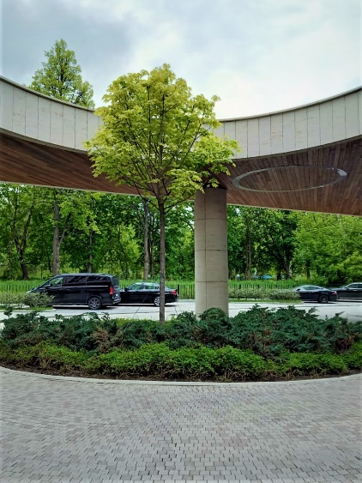
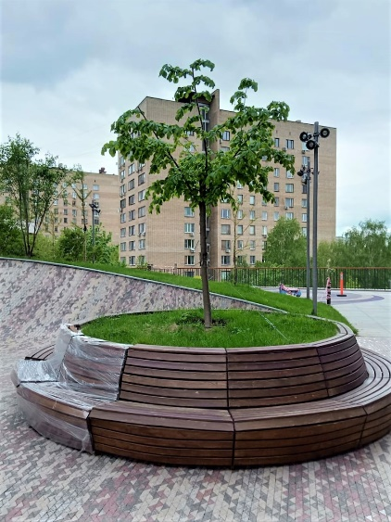
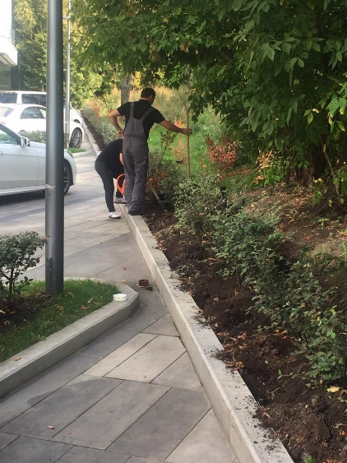
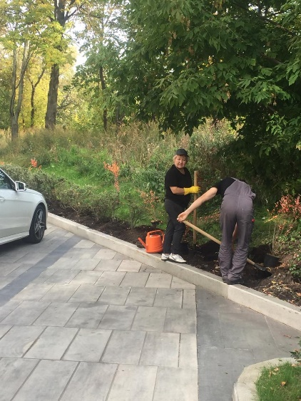
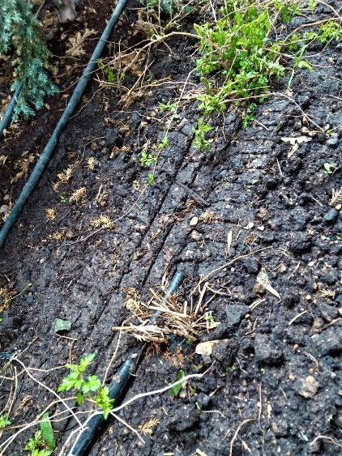
Обслуживание и уход за
декоративными растениями и газоном (1)
Обработали повреждения стволов деревьев препаратом «Раннет» и туи стимулятором роста и препаратом «Фитоверм» от болезней;
Провели опрыскивание калины и бересклет от болезней и вредителей, а также обработку ивы стимулятором роста;
Провели санитарную обрезку кустарников и хвойных растений;
Выполнили прополку, рыхление, мульчирование почвы под многолетними растениями (пионы, ирисы, спиреи, хосты, гортензии);
Провели прополку от сорняков приствольных кругов и клумб внутри скамеек, а также подкормку удобрением;
Посадили дополнительные почвопокровные растения на склоне.

Slide 4
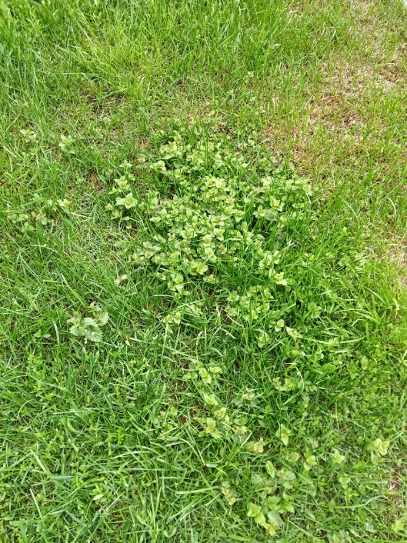
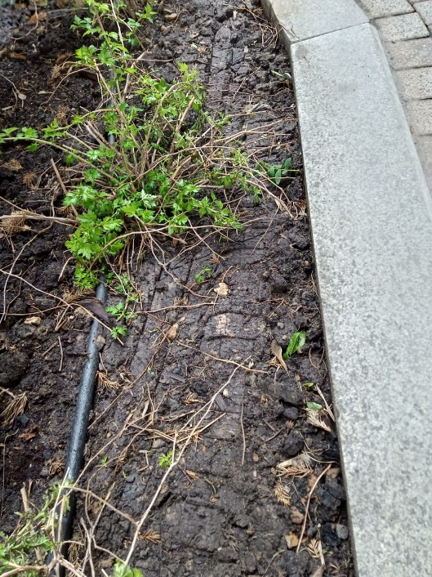
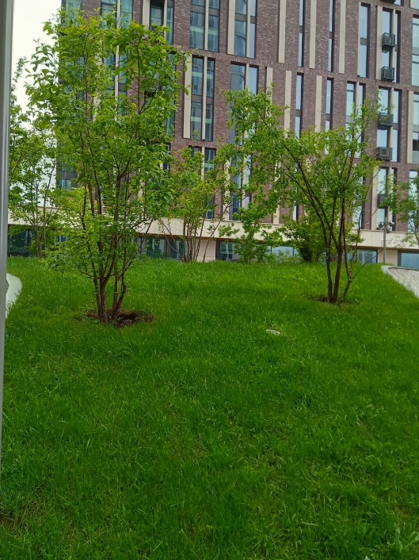
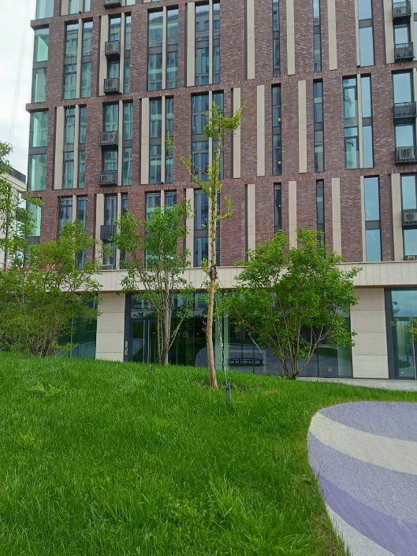
Обслуживание и уход за
декоративными растениями и газоном (2)
Выполнили подсев семян газонных трав на склонах, землевание и полив;
Провели покос газона;
Выполнили подкормку газона комплексным удобрением после скашивания;
Удалили с поверхности газона мусор и прочие загрязнения.

Slide 5
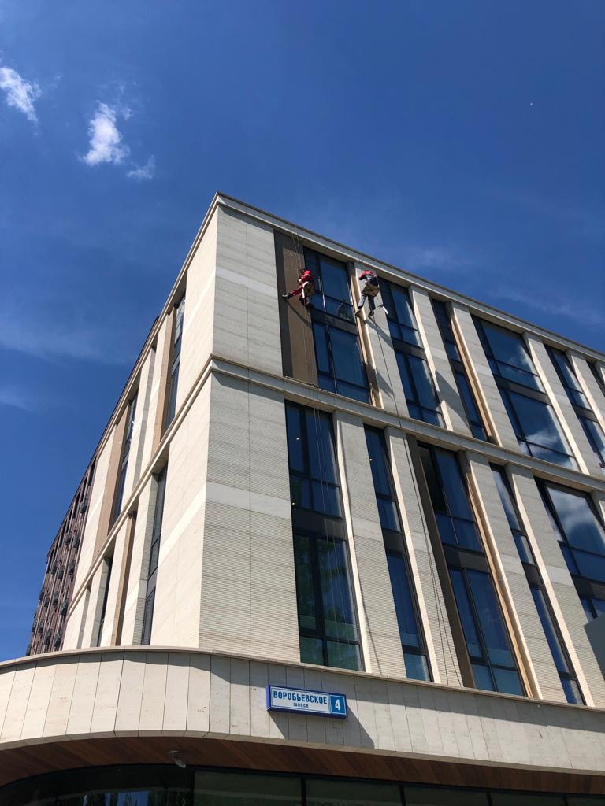
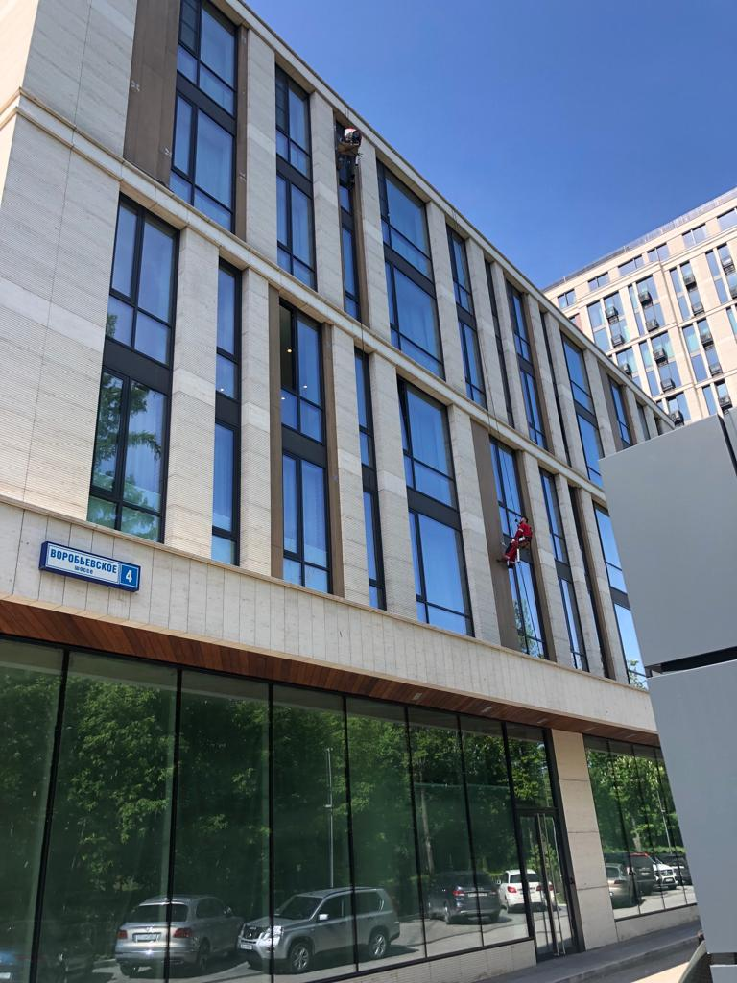
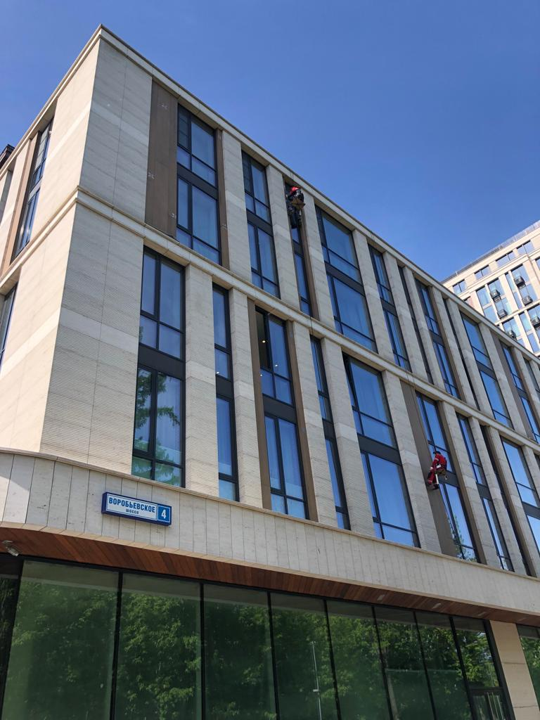
Выполнили мытье фасада с участием альпинистов (9 000 м²)

Slide 6
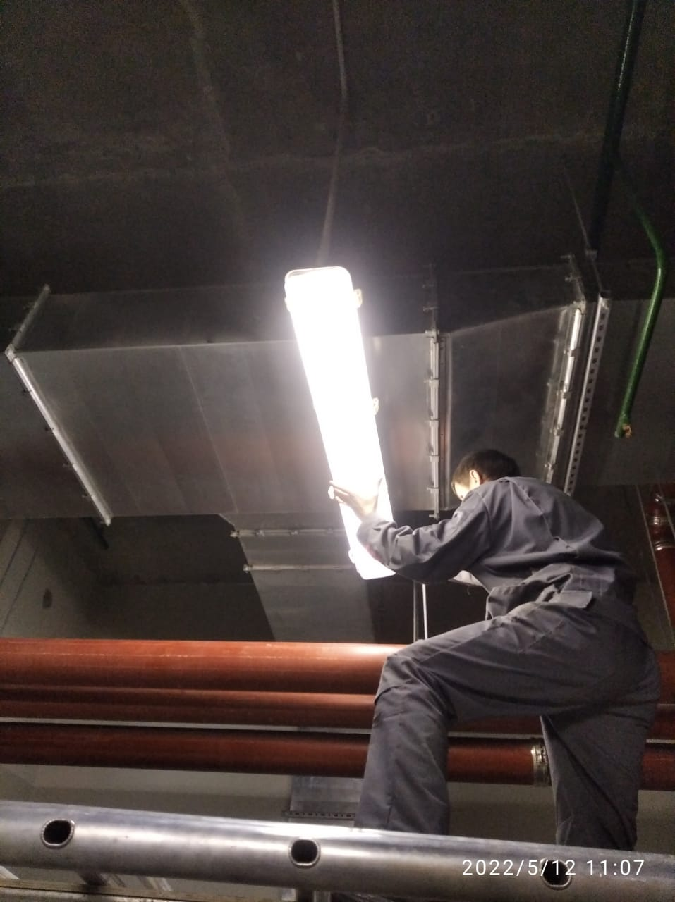
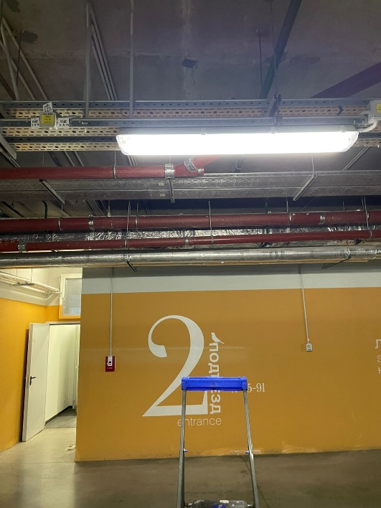
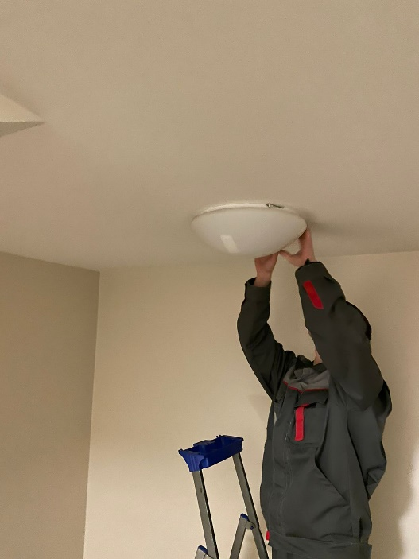
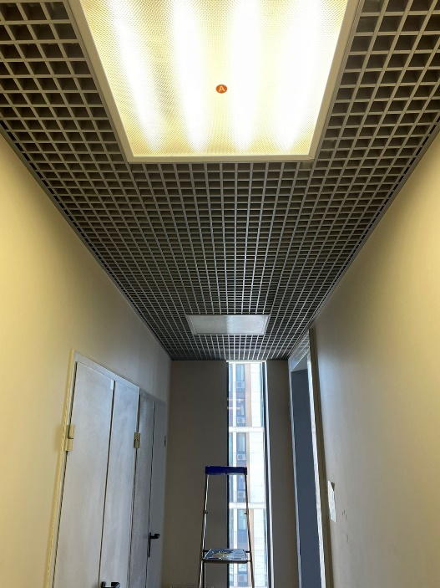
Заменили лампы в паркинге, на пожарной лестнице (этажи № -1 и № -2) и в подъезде № 3

Slide 7
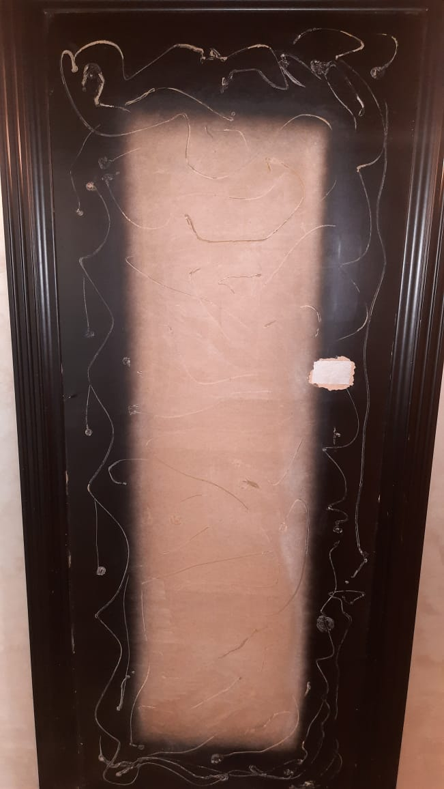
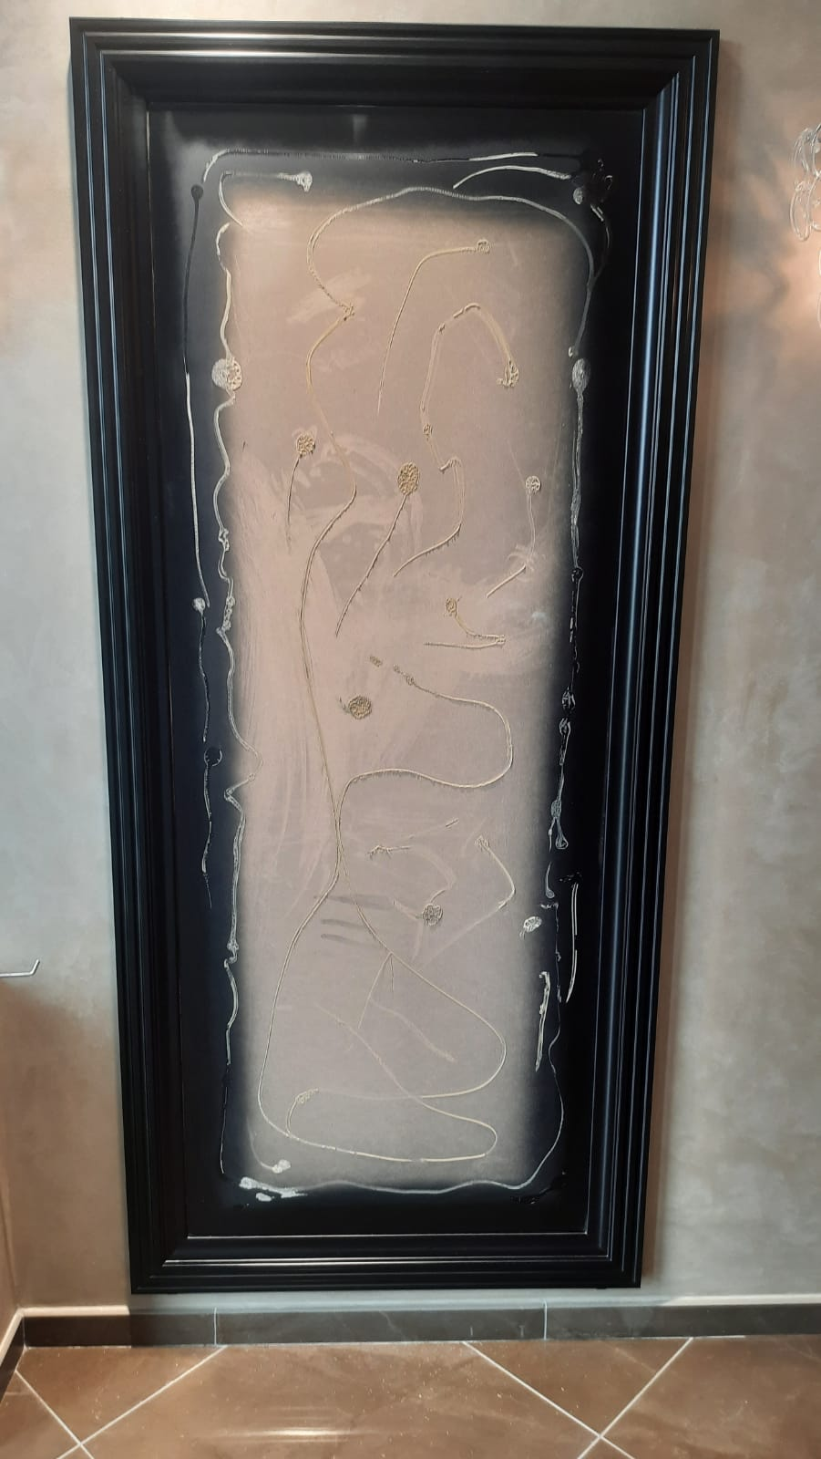
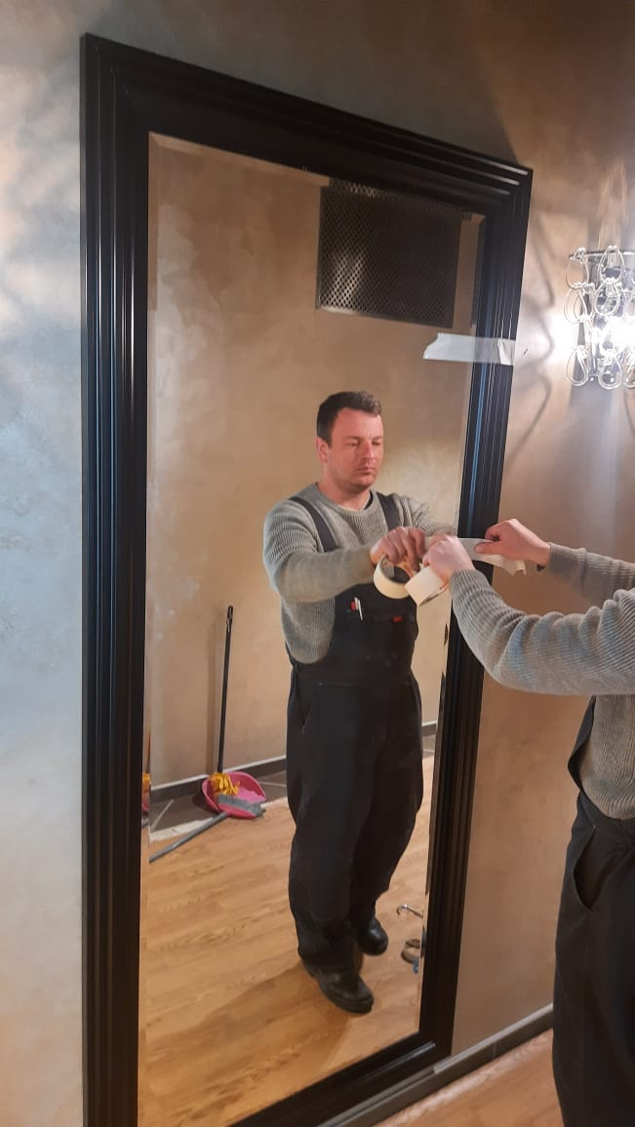
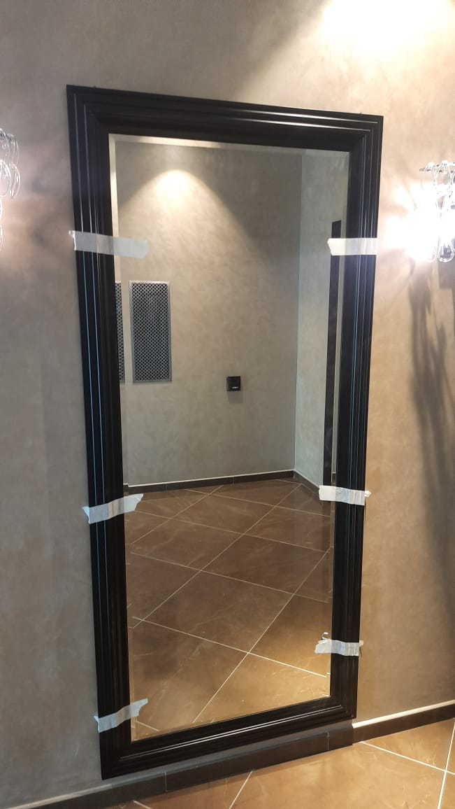
Заменили зеркала (подъезд № 3, этажи №№ 2 и 3)

Slide 8
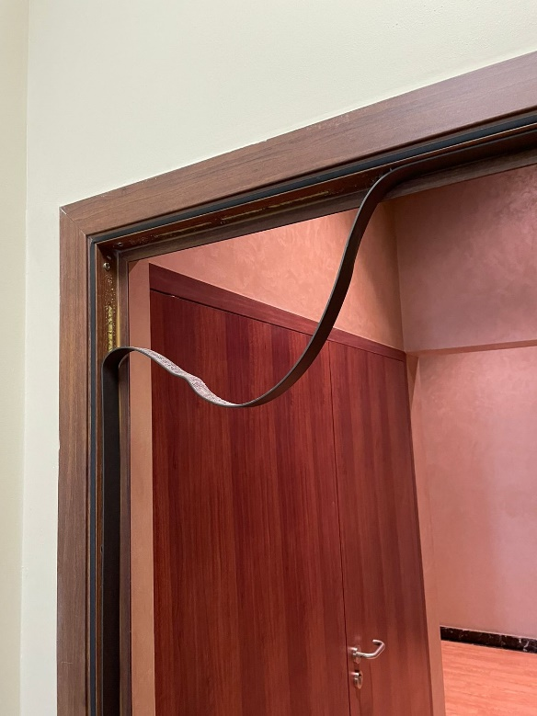
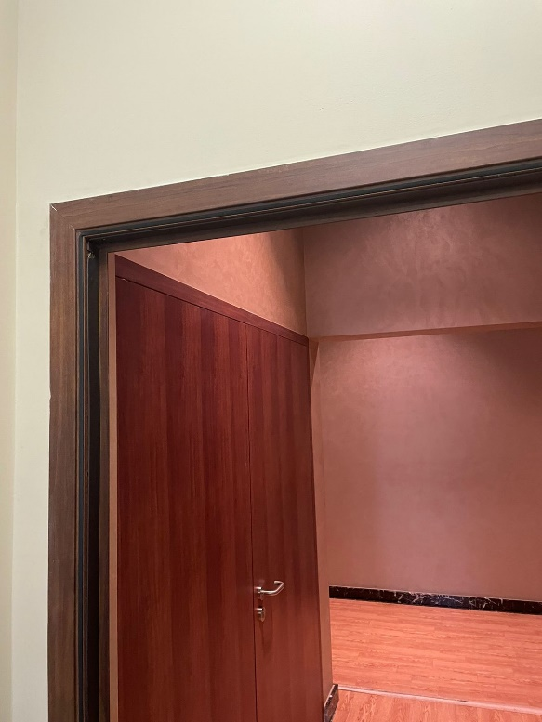
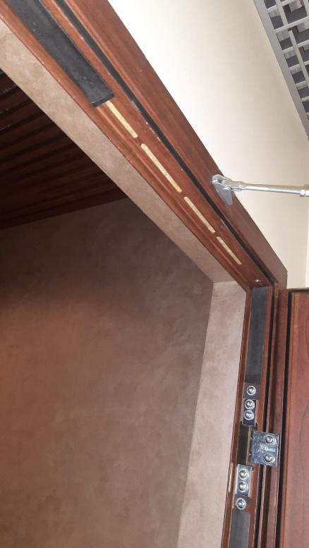
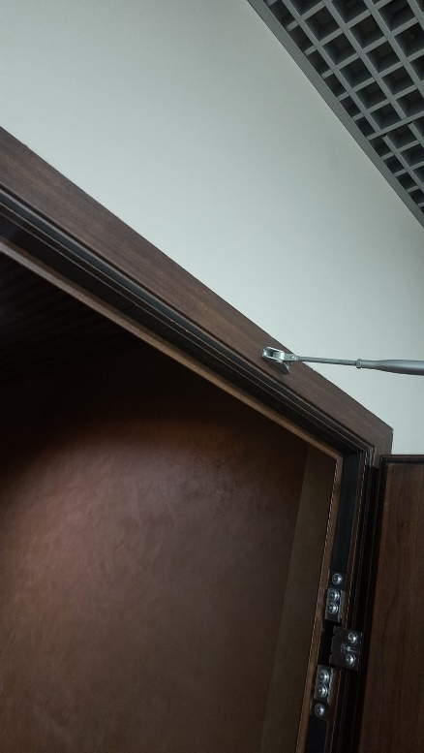
Установили терморасширяющуюся ленту (подъезд № 2, этажи №№ 1, 8 и 15)

Slide 9
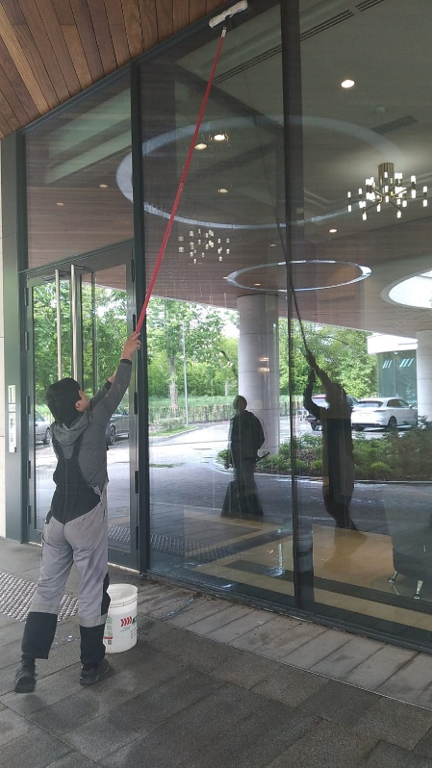
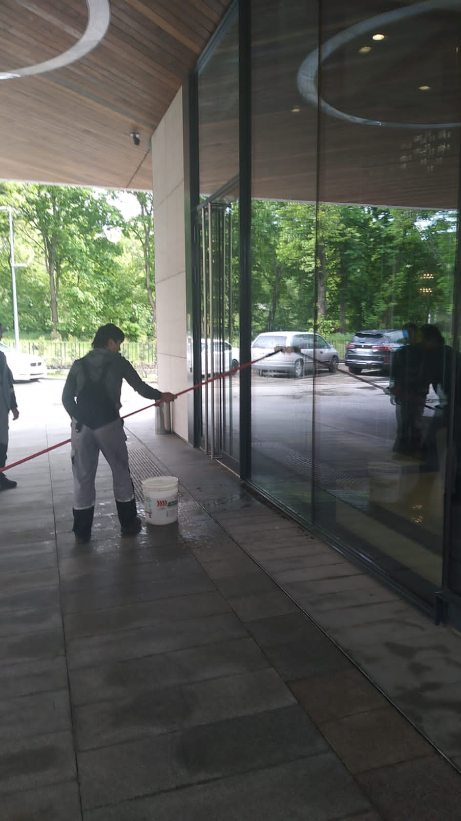
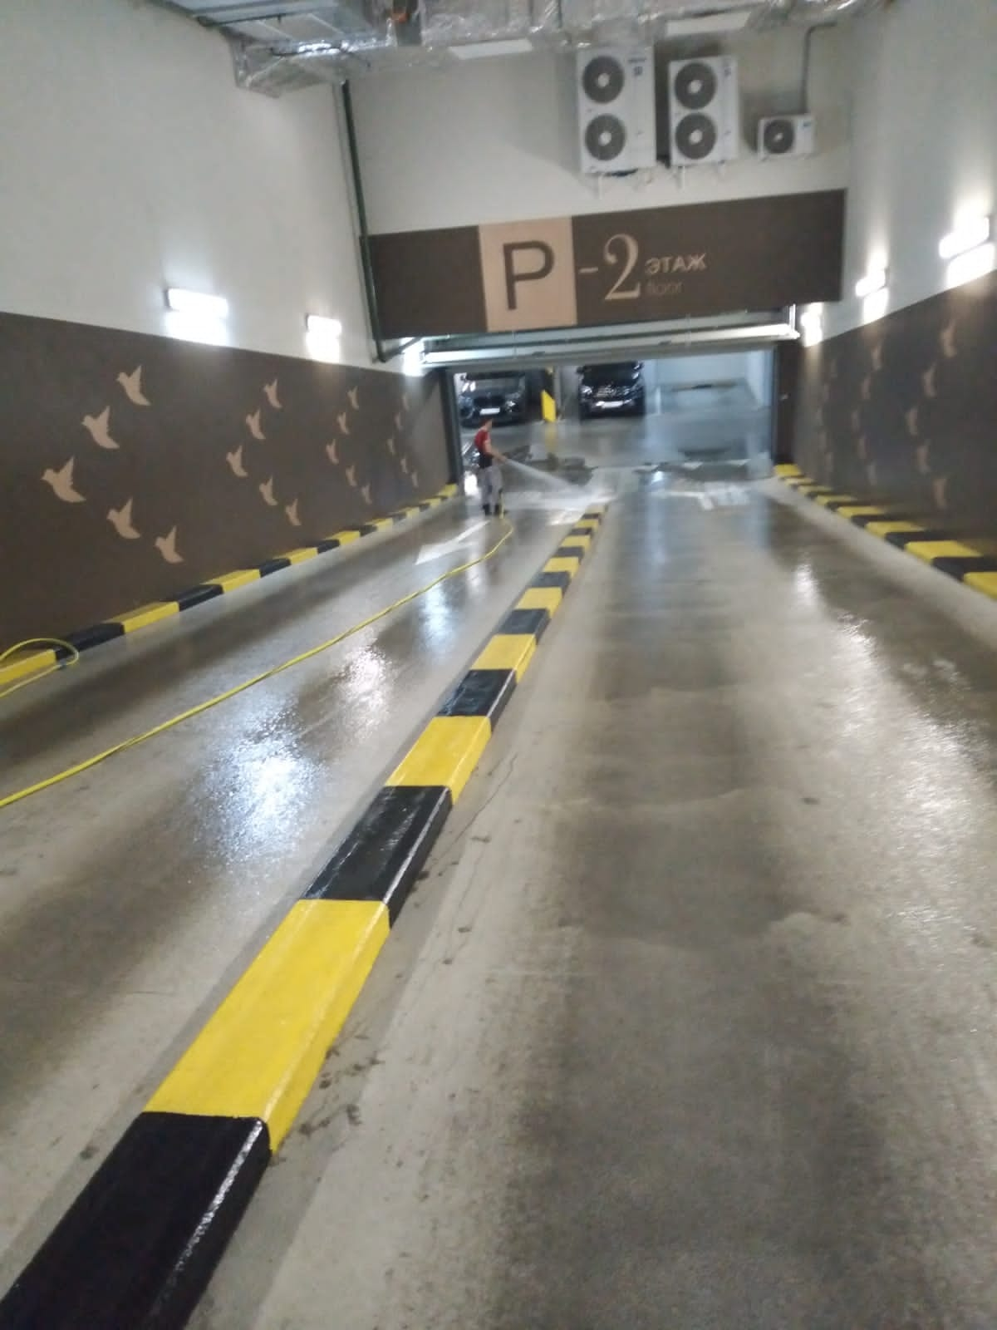
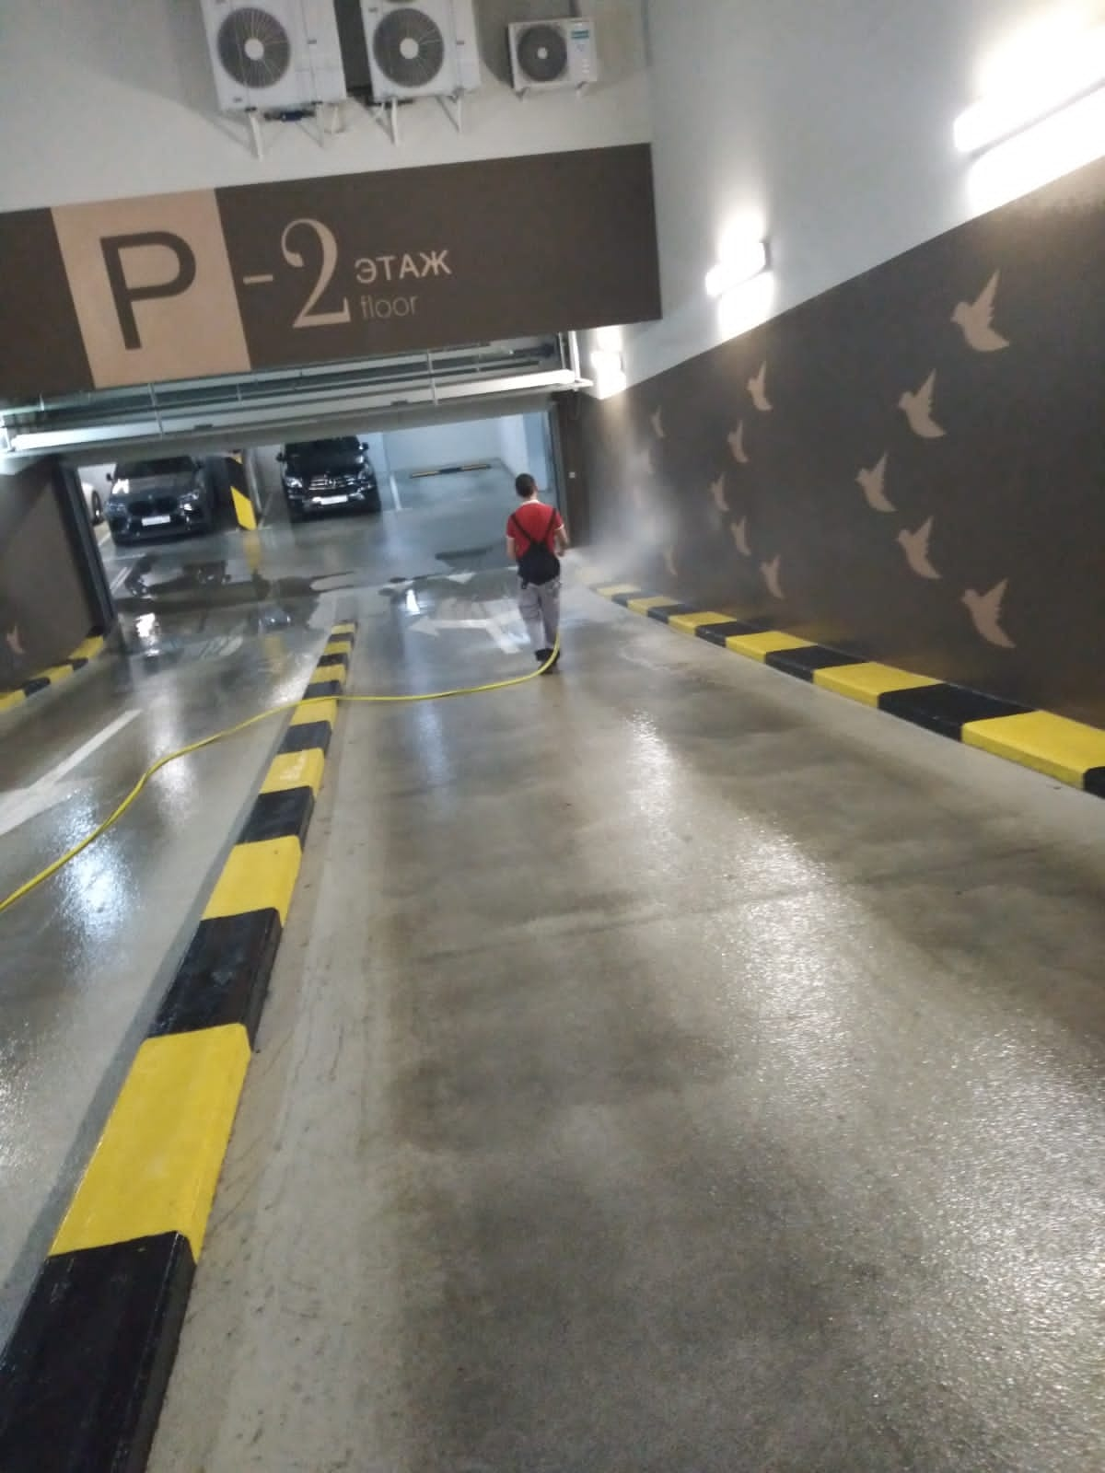
Выполнили мытье окон на 1-ом этаже и промывку спуска в паркинг

Slide 10
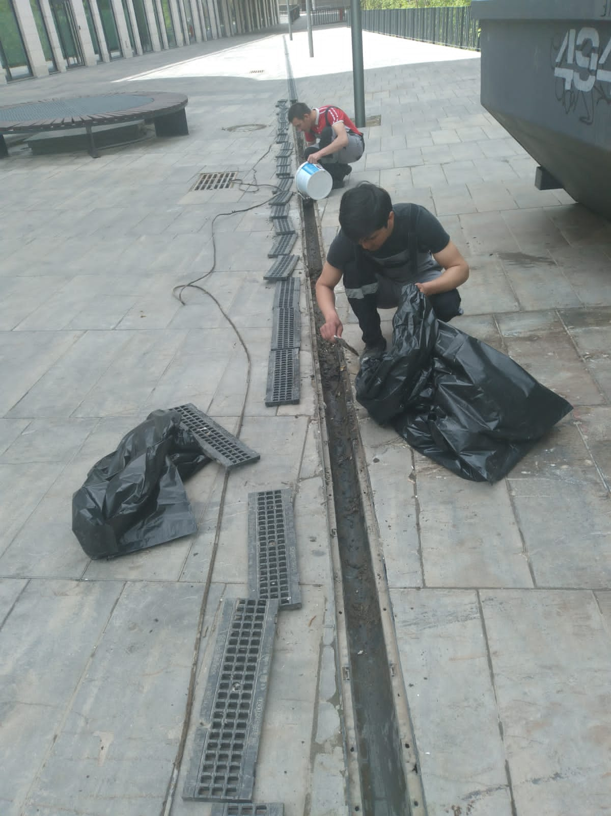
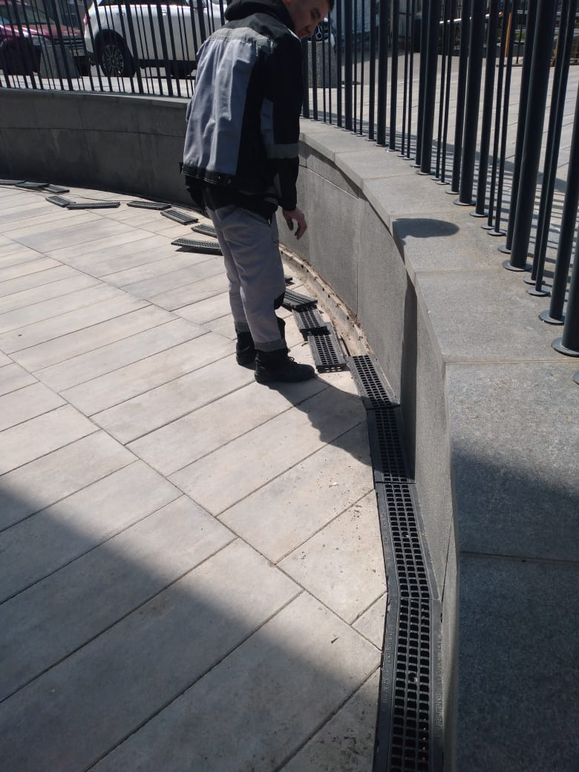
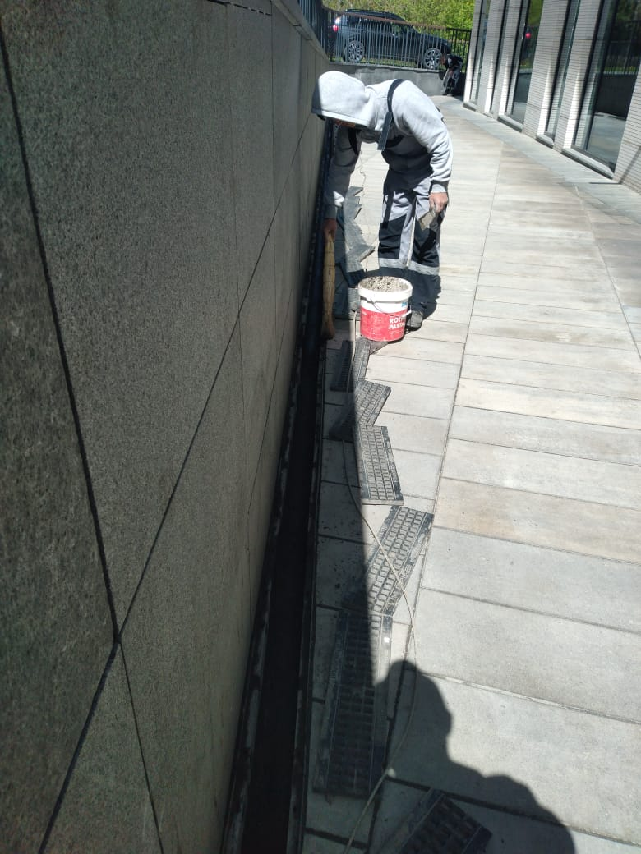
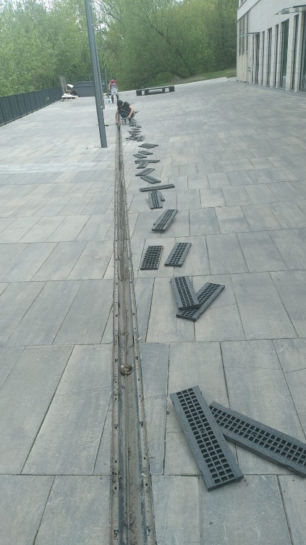
Выполнили прочистку желобов по периметру

Slide 11
Вывоз мусора
Организовали ежедневный сбор и вывоз хозяйственно-бытовых отходов. Ведём раздельный сбор мусора. Строительный мусор вывозится по отдельным заявкам.
 | 2022 год | в т. ч. май 2022 года
Бытовой мусор | 331,1 м³ | 66,7 м³
в т.ч. РСО | 9,6 м³ | 1,6 м³
Строительный мусор | 152 м³ | 32 м³
Всего | 491,1 м³ | 98,7 м³
Утилизация элементов питания | 0 кг | 0 кг

Slide 12
Инженерно-техническое обеспечение
Выполнили смазку и подтяжку контактов и механизмов электродоводчиков на входных дверях
Провели осмотр светильников (чистка светильников – 66 шт., замена стартеров – 33 шт.)
Выполнили ремонт замка входной двери (подъезд № 2)
Прочистили дорожку лифта (подъезд № 2)
Устранили загрязнения щитов вводных распределительных устройств
(подъезд № 2)
Провели очистку аккумуляторных батарей аварийного освещения
Провели опрессовку системы отопления
Восстановили шлейф речевого оповещения пожара. Провели плановые работа по противопожарным системам безопасности

Slide 13
Работа с заявками
За май 2022 года выполнили 435 заявок через систему «Домиленд»
Тип заявки | 2022 год | в т. ч. май 2022 года
Пропуск | 1 568 | 369
Диспетчерская служба (в т. ч. аварийные заявки) | 270 | 66
Всего | 1 838 | 435

Slide 14
Аварийные заявки
Кроме заявок на восстановление подачи электричества в помещения (выбило УЗО), иных аварий не было.

Slide 15
Услуги консьержей
За истекший период консьержи стремились создать комфортные условия для жильцов ЖК Воробьев дом: оказывали помощь в принятии заказов, корреспонденции и сопровождали гостей.
График работы: ежедневно 9:00-21:00
 | 2022 год | в т.ч. май 2022 года
Всего выполнено заявок (сопровождение гостей, прием заказов и т.д.) | 9 855 | 1 967

Slide 16
Уборка здания и территории
В мае выполнили следующие работы (кроме ежедневных работ):
Вид уборки | Место уборки
Провели комплексную уборку ковриков в тамбурах вестибюля | весь дом (вестибюли)
Выполнили влажную уборку окон с внутренней стороны с применением спец. средств | весь дом (лестница, лифтовой холл)
Провели влажную протирку остекления козырьков | весь дом
Выполнили влажную уборку светопрозрачных конструкций с внутренней и наружной сторон с использованием спец. средств для мытья окон | весь дом (вестибюли)
Установили теннисные столы | придомовая территория

Slide 17
Фонд капитального ремонта
Май 2022 года
Остаток средств на начало периода | 21 232 002 ₽
Всего поступило | 557 412 ₽
Всего потрачено | 0,00 ₽
Остаток средств | 21 789 415 ₽
Справочно: задолженность собственников в фонд капитального ремонта | 1 020 564₽

Slide 18
Планы на июнь 2022 года
Инженерные системы | Клининг
Проведем сезонные работы по подготовке системы к отопительному сезону, включая замену прокладок и промывку теплообменников | Продолжим проводить влажную уборку окон с внутренней стороны с применением спец. средств
Измерим сопротивление изоляции электропроводки внутреннего освещения | Выполним сухую протирку элементов натурального камня на высоте выше 2 м.
Выполним проверку и замену фильтров системы вентиляции | Проведем работы в паркинге (грунтовка, покраска колонн и люков)
Организуем работы по устранению недостатков по фасадным панелям в рамках гарантийных обязательств застройщика | Выполним восстановление окрасочного покрытия металлической части ограждения

Slide 19

СПАСИБО ЗА
ВНИМАНИЕ
С заботой о вас

